Slide 1
Jatko-opintojen hakuinfo
Kevät 2017
Jyväskylän Lyseon lukio

Slide 2
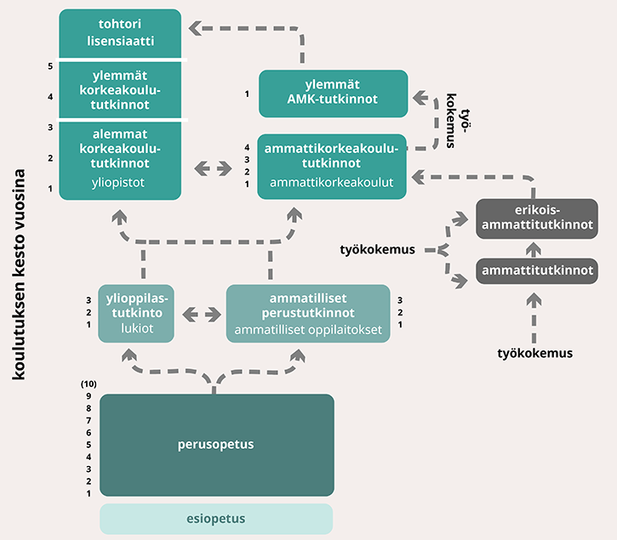
Koulutusjärjestelmä Suomessa
Kuva: Tabletkoulu

Slide 3

Ylioppilaan hakukuviot
Yhteishaku:
Ammattiopiston yo-pohjaiset linjat
Korkeakoulut
Korkeakoulujen yhteishaku on kaksi kertaa vuodessa
Isompi haku keväällä
Syksyn haku melko suppea
Toisen asteen yhteishaku (Ammattiopiston yo-pohjaiset linjat) kerran vuodessa (keväällä)
Lisäksi erillisiä koulutushakuja! (erillishaut, ulkomaat…)

Slide 4

Kevät 2017
10.-25.1.2017
Korkeakoulujen yhteishaku 1
(vieraskieliset & taideyliopiston koulutukset)
21.2.-14.3.2017
Toisen asteen yhteishaku (Ammattiopiston yo-pohjaiset linjat)
15.3.-5.4.2017
Korkeakoulujen yhteishaku 2
www.opintopolku.fi
Kuva: Johanna Ahonen

Slide 5

Toisen asteen yhteishaku (ammattiopisto)
1-5 hakutoivetta mieluisuusjärjestykseen, ensimmäisestä hakutoiveesta 2 lisäpistettä
Ylioppilaat voivat hakea vain ylioppilaspohjaisille linjoille (yleensä 2-vuotisia linjoja)
Kutsu mahdolliseen pääsy- ja soveltuvuuskokeeseen
Tämä haku ei vaikuta korkeakouluhakuun!
Kuva: pexels.com (CC0)

Slide 6

Toisen asteen yhteishaku (ammattiopisto)
Valintaperusteet:
1-16 p. lukion päättötodistuksen keskiarvosta
(16 p. = 9.25, 15 p. = 9.00, 14 p. = 8.75 jne)
0-3 p. työkokemuksesta
(3 p. = yli 12 kk, 2 p. = 6-12 kk, 1 p. = 3-6 kk)
1-10 p. mahdollisesta pääsykokeesta
2 p. ykköshakutoiveesta
2 p. sukupuolesta (jos alle 30% hakijoista samaa sukupuolta)
+ mahdollisesta harrastaneisuudesta tai aiemmista opinnoista (0-3 p.)
Kuva: pexels.com (CC0)

Slide 7
Korkeakoulujen yhteishaku
VIDEO

Slide 8
Korkeakoulujen yhteishaku
Voit hakea kuuteen hakukohteeseen.
- 1. vaiheen hakukohteet kuuluvat kuuden kiintiöön
- joillakin aloilla saat ensisijaisuuspisteitä sen alan ylimpään/ylimpiin hakukohteisiisi
Tunnistautuminen omilla pankkitunnuksilla helpottaa haun edistymisen seuraamista: Hakija voi itse muuttaa hakemustaan hakuaikana ja vastaanottaa opiskelupaikan.
Hakijalle tarjotaan enintään yhtä opiskelupaikkaa -> Korkeimman prioriteetin mukainen paikka, johon pisteet riittävät
Valintaperusteet vaihtelevat todella paljon

Slide 9
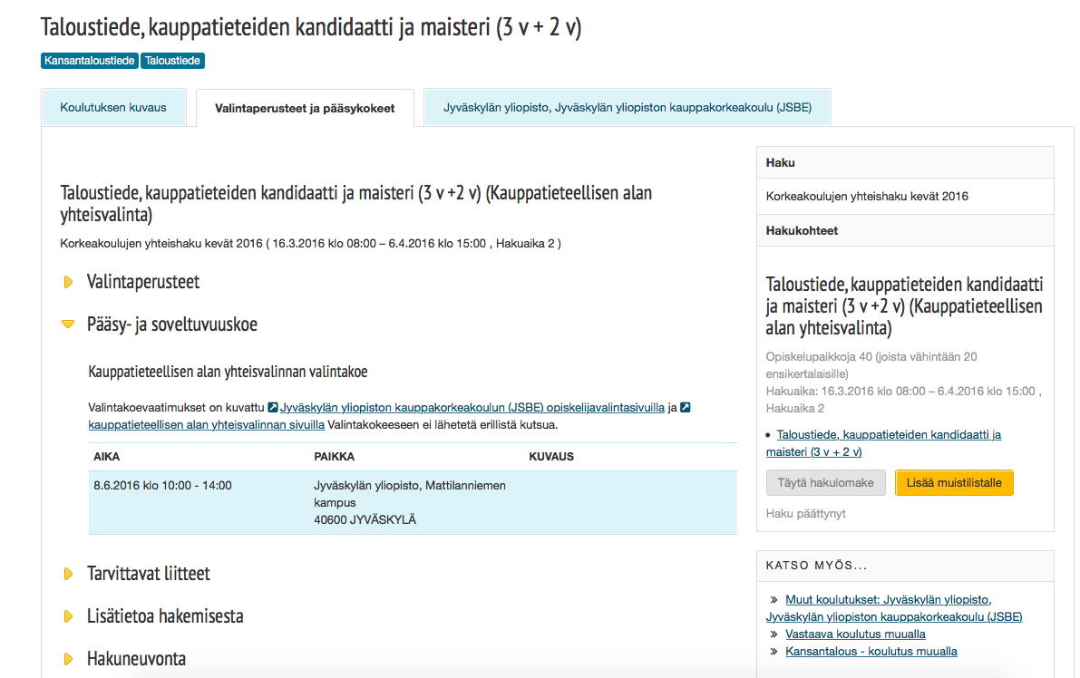
Korkeakoulujen yhteishaku
Valintaperusteet löydät:

Slide 10

Korkeakoulujen yhteishaku
Yliopisto
Valintaperusteet vaihtelevat aloittain:
YO-tulokset
Valintakoe
(Ennakkotehtävät – esim. Taide / arkkitehtuuri)
(lukion päättötodistuksen arvosanat)
Hyväksyminen vaihtelee/eri kiintiöitä:
Yo-tulokset + valintakoe
Valintakoe
Yo-tulokset (esim. Luonnontieteet)
Erilaisissa kilpailuissa menestyminen
Avoimen yliopiston väylä

Slide 11
Korkeakoulujen yhteishaku
AMK
Valintaperusteet vaihtelevat aloittain:
YO-tulokset
Valintakoe
Ennakkotehtävät
Hyväksyminen vaihtelee/eri kiintiöitä:
Yo-tulokset + valintakoe
Valintakoe
Avoimen AMK:n väylä

Slide 12
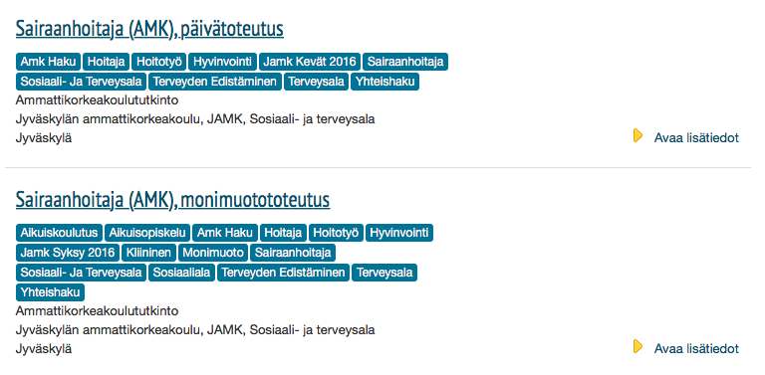
Korkeakoulujen yhteishaku
AMK
Muista: AMK tarjoaa koulutusta sekä päivätoteutuksena että monimuotototeutuksena! Valitse sinulle sopiva…

Slide 13

Korkeakoulujen yhteishaku
Joillakin aloilla käytössä yhteisvalinta = voit hakea yhdellä pääsykokeella useaan hakukohteeseen

Slide 14
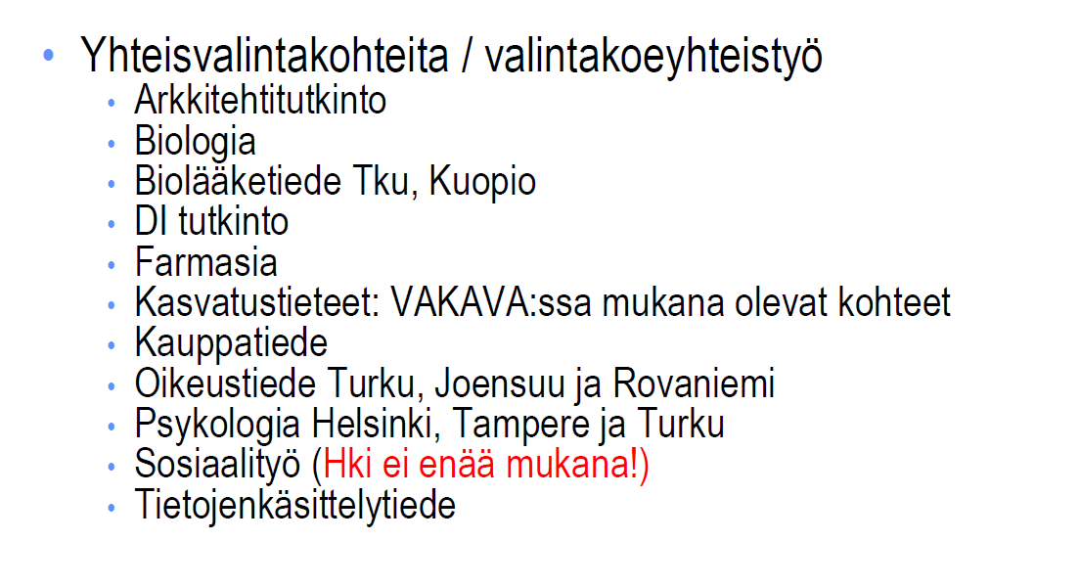
Yliopistojen valintakoeyhteistyö 2017
Lähde: Valmennuskeskus

Slide 15
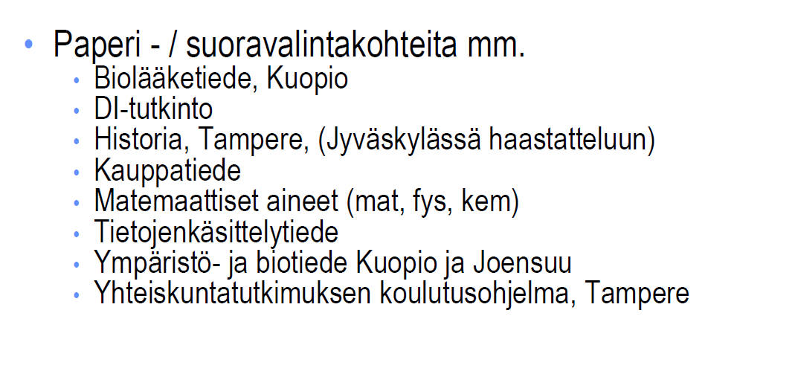
Yliopistojen valinnat – mahdollisuus päästä ilman pääsykokeita
Lähde: Valmennuskeskus

Slide 16
Ensimmäistä korkeakoulupaikkaa hakevien kiintiö
Korkeakoulut ovat varanneet osan aloituspaikoista ensimmäistä korkeakoulupaikkaa hakeville (kiintiöt) (Poikkeuksia olisivat hyvin pienen sisäänoton hakukohteet ja vieraskielinen koulutus)
Olet niin kauan kelpoinen hakemaan myös tässä kiintiössä kun otat korkeakoulututkintoon johtavan opiskelupaikan vastaan
Tulkinta: opiskelualan vaihto mahdollista myös tämän jälkeen, mutta tällöin käytettävissä pienempi kiintiö opiskelupaikkoja

Slide 17
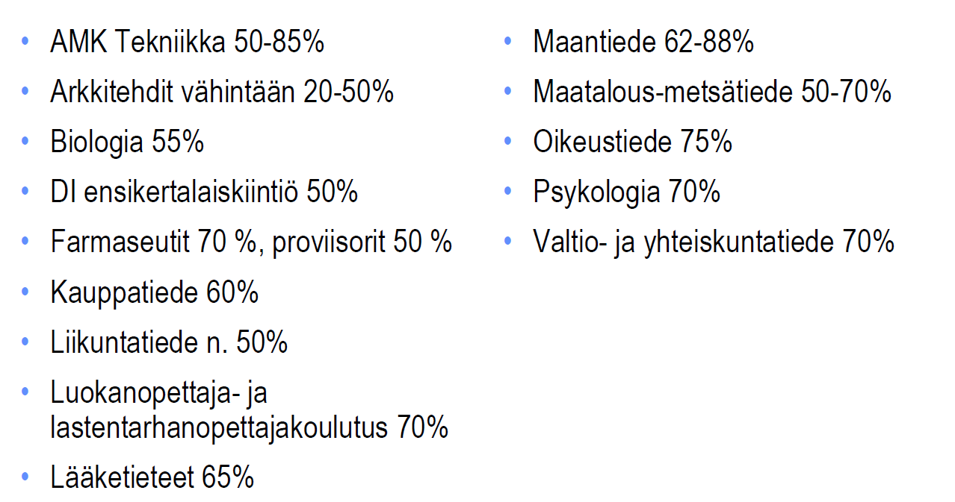
Ensimmäistä korkeakoulupaikkaa hakevien kiintiö (kevät 2017)
Lähde: Valmennuskeskus
Lähde: Valmennuskeskus

Slide 18

Pääsykokeet
Ei välttämättä erillistä kutsua -> varmista ajankohta, paikka ja kokeen sisältö Opintopolusta
Kuva: pexels.com (CC0)

Slide 19

Opiskelupaikan vastaanottaminen
Valinnan tulokset viimeistään 30.6.2017. (tulee ripotellen)
Paikka otettava vastaan viimeistään 14.7.2017 klo 15.00.
Varasijoilta hyväksyminen päättyy 14.8.2017.
Kuva: pexels.com (CC0)

Slide 20
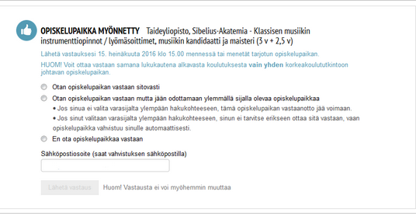
Opiskelupaikan vastaanottaminen

Slide 21
Muita vaihtoehtoja?
Avoin yliopisto?
Ulkomaille?
Töihin?
Kansanopisto?
Oppisopimus-koulutus?
Avoin AMK?

Slide 22

Nice to know…
MUITA VAIHTOEHTOJA LUKION JÄLKEEN
Ammatilliset aikuisopistot (esim. Jyväskylän aikuisopisto)
Armeijaan / siviilipalvelukseen
töihin
työkokeiluun työ- ja elinkeinotoimiston kautta (www.te-palvelut.fi )
oppisopimuskoulutukseen (http://www.oppisopimus.fi/)
avoimeen yliopistoon (www.avoinyliopisto.fi )
avoimeen ammattikorkeakouluun (www.avoinamk.fi)
kansanopistoon (www.kansanopistot.fi )
ulkomaille (www.maatieto.net, www.maailmalle.net, www.te-palvelut.fi )
Kuva: pexels.com (CC0)

Slide 23

Nice to know…
Armeijan erikoislinjat (Heinäkuun erät)
6.12. Haku erikoisrajajääkärikoulutukseen (www.raja.fi)
1.12. Lentoreserviupseerikurssi (www.mil.fi)
1. 3. Muut erikoisjoukot (esim. valmiusjoukot, laskuvarjojääkärikoulutus, sukelluskoulu, ELSO)
Kuva: pexels.com (CC0)

Slide 24

”pakkohaku”
Säilyttääksesi oikeuden työmarkkinatukeen
TE-Palvelut ohjeistavat:
Toimi näin, kun olet alle 25-vuotias ja olet suorittanut vain lukion:
Hae aina keväällä seuraavana syksynä alkavaan tutkintoon johtavaan, ammatillisia valmiuksia antavaan koulutukseen (esim. YO, AMK, AO). Koulutuksen ei tarvitse kuulua yhteishakuun. Hakukohde voi olla myös ulkomailla.
Hae vähintään kahta opiskelupaikkaa.
Vie haku loppuun saakka (pääsykokeisiin osallistuttava)
Kuva: pexels.com (CC0)

Slide 25
Jatko-opintoesittelyjä Jyväskylän lukioissa
Jatko-opintoesittelyjä järjestetään pitkin lukuvuotta Jyväskylän lukioissa.
Tarjonta löytyy TÄÄLTÄ

Slide 26
Hyödyllisiä materiaaleja hakuasioista
Seuraavat materiaalit ovat koostettu Valmennuskeskuksen esittelymateriaalista, niissä käsitellään tapausesimerkkejä yliopistojen ja ammattikorkeakoulujen hakukohteista aloittain.

Slide 27
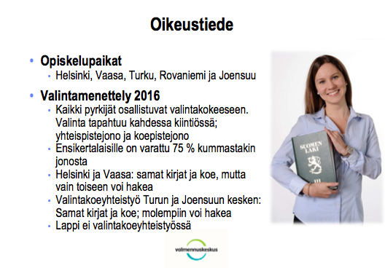

Slide 28


Slide 29
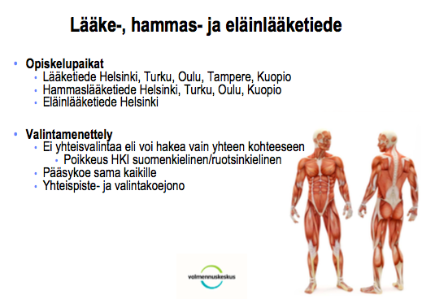

Slide 30
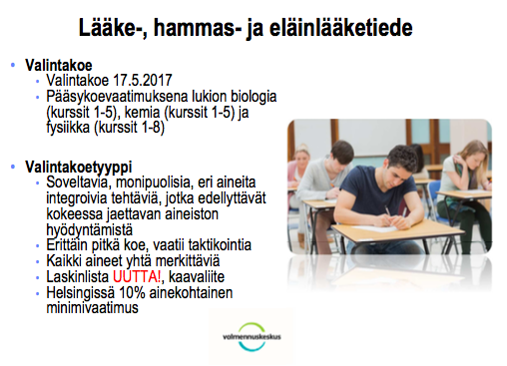

Slide 31
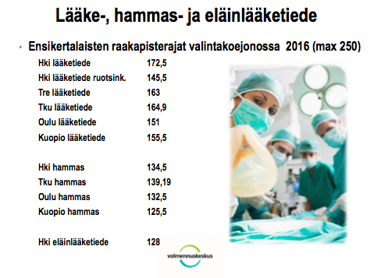

Slide 32
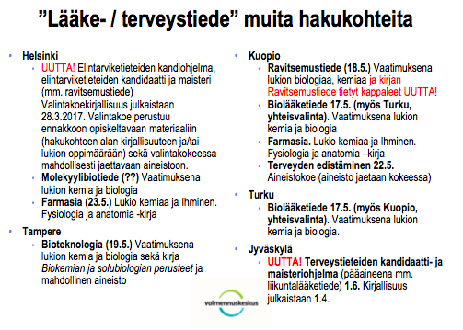

Slide 33


Slide 34
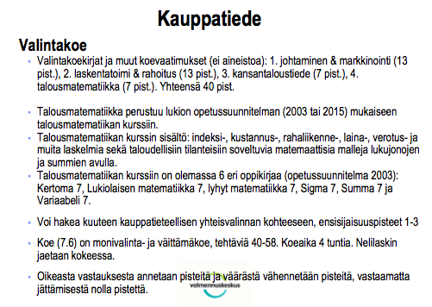

Slide 35
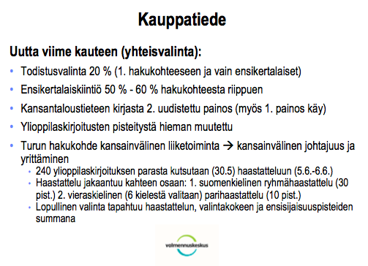

Slide 36
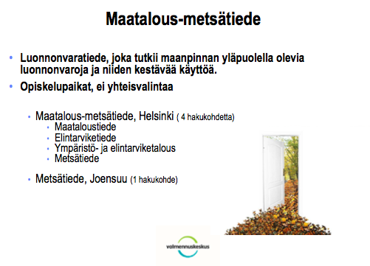

Slide 37
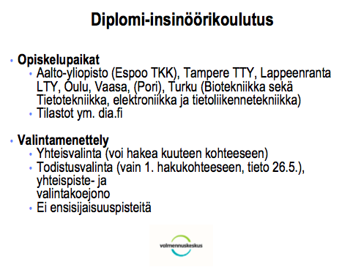

Slide 38


Slide 39
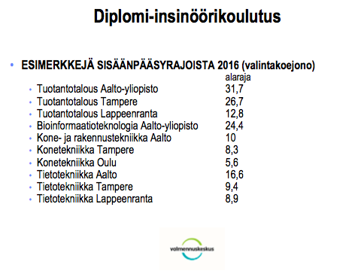

Slide 40
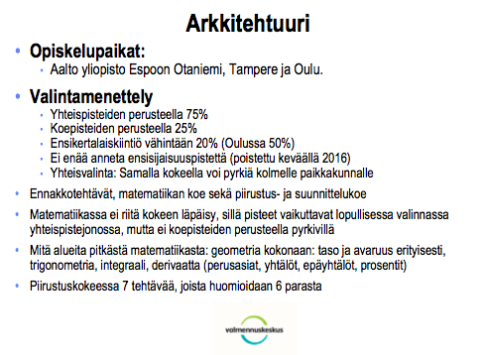

Slide 41
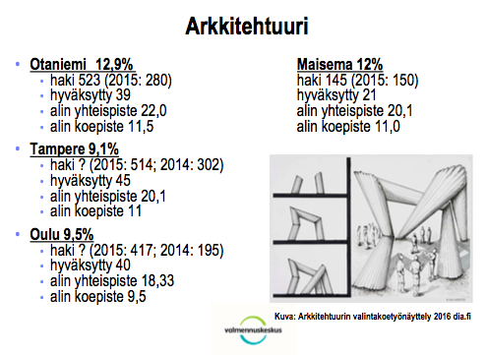

Slide 42
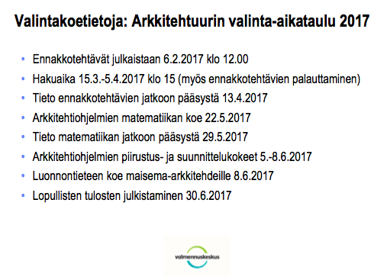

Slide 43
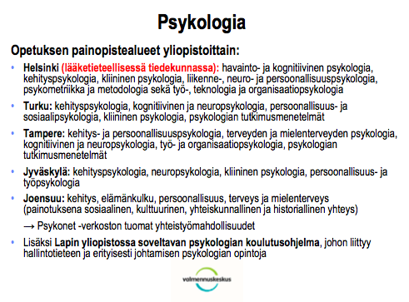

Slide 44
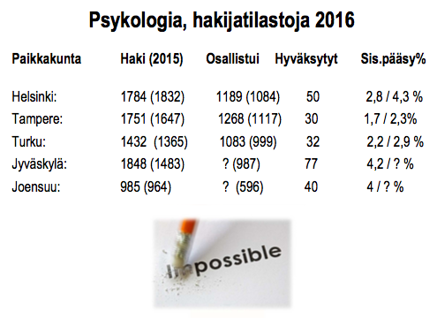

Slide 45
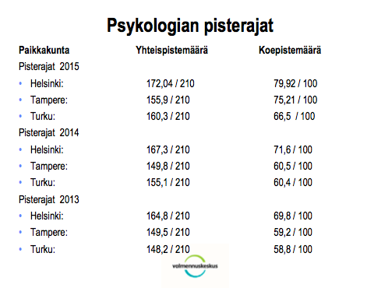

Slide 46


Slide 47


Slide 48
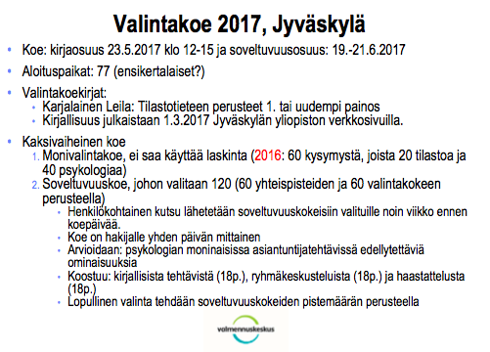

Slide 49
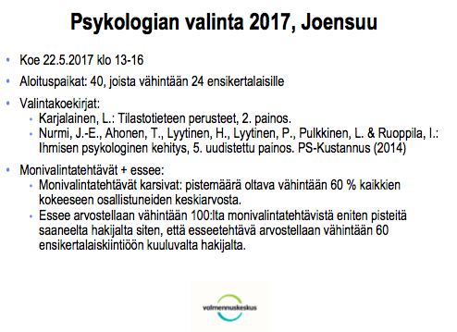

Slide 50
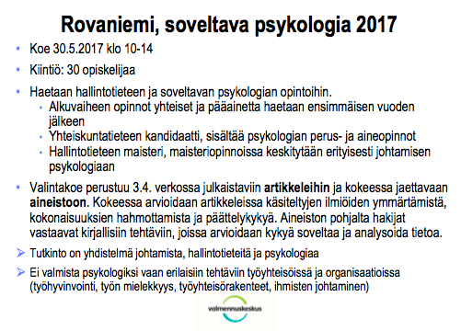

Slide 51
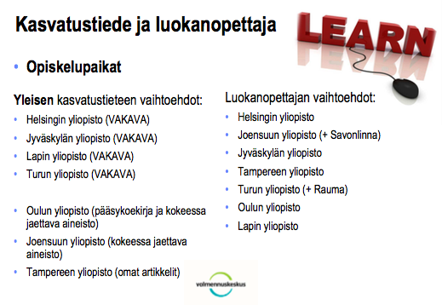

Slide 52
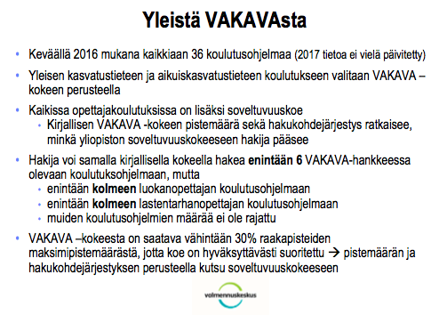

Slide 53
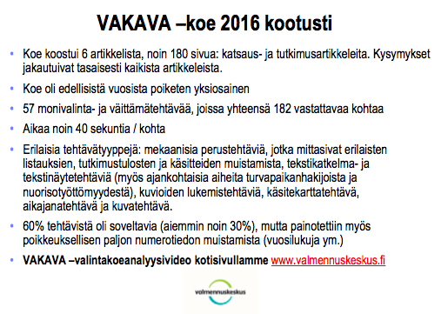

Slide 54
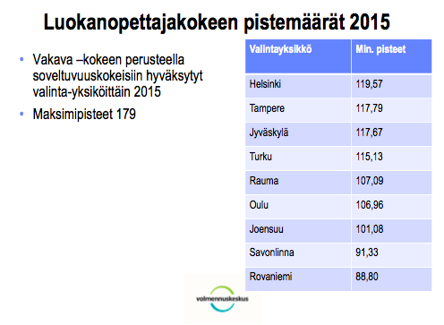

Slide 55


Slide 56
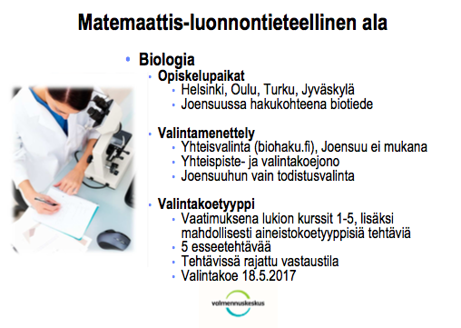

Slide 57
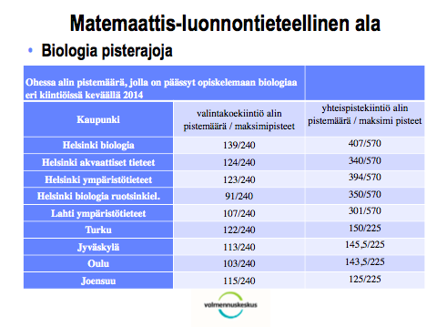

Slide 58
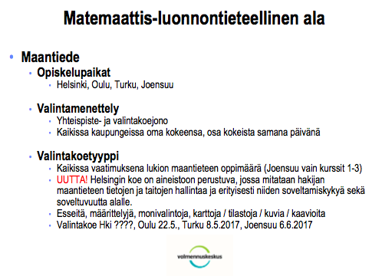

Slide 59
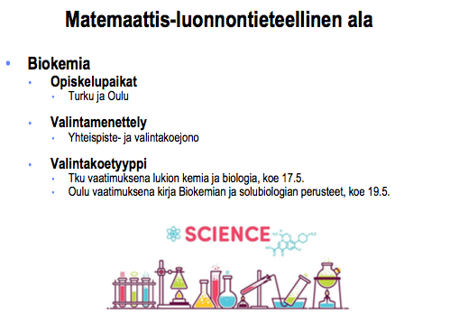

Slide 60
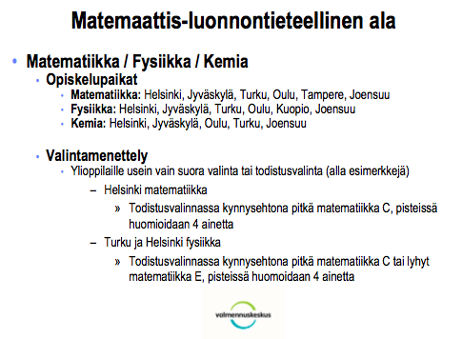

Slide 61
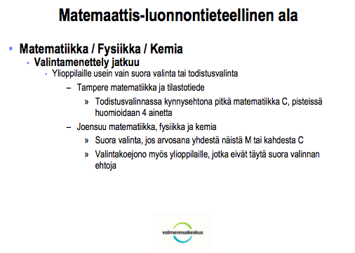

Slide 62
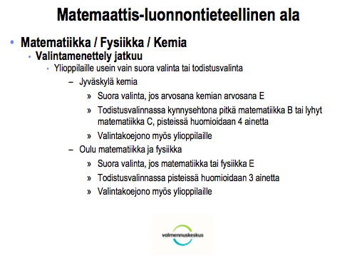

Slide 63


Slide 64
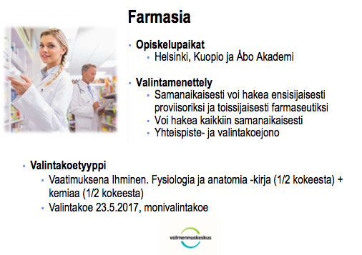

Slide 65
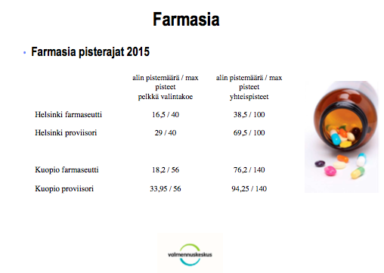

Slide 66
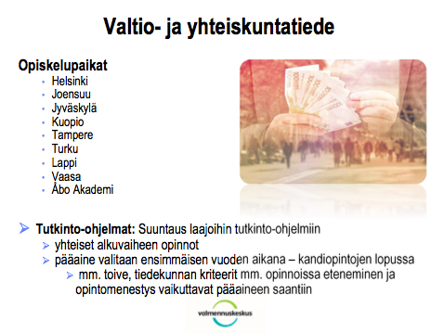

Slide 67
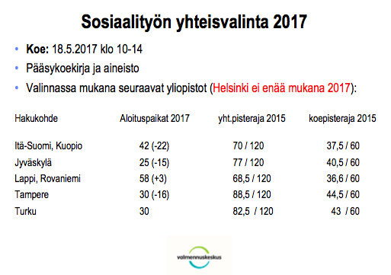

Slide 68
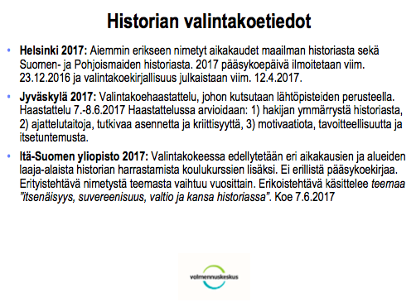

Slide 69
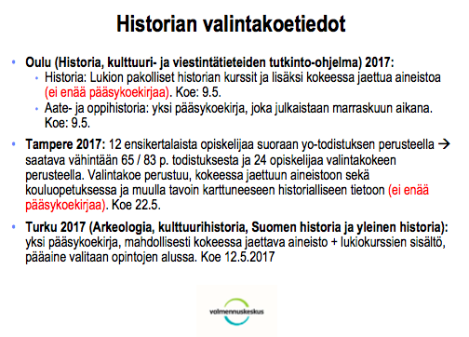

Slide 70
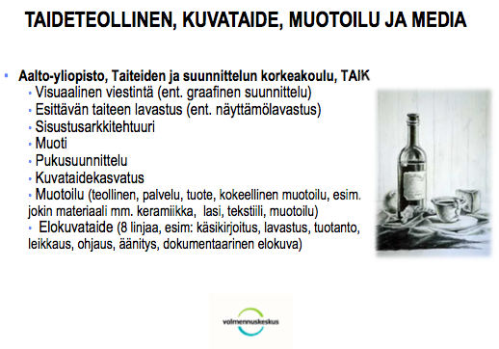

Slide 71


Slide 72
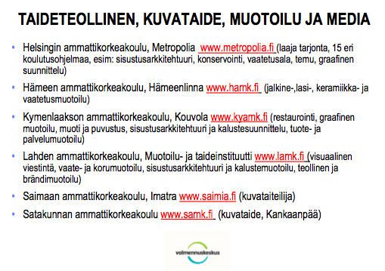

Slide 73
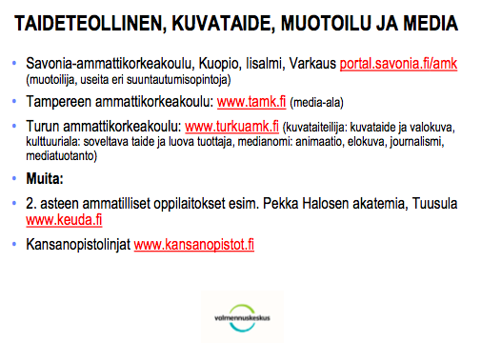

Slide 74
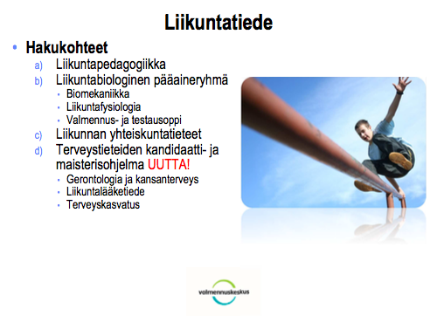

Slide 75
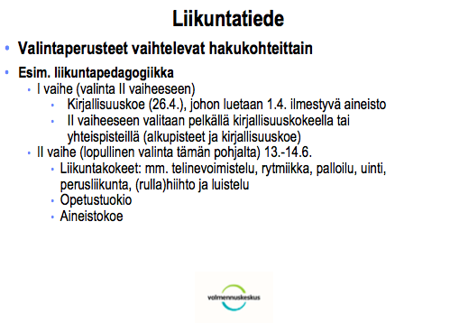

Slide 76
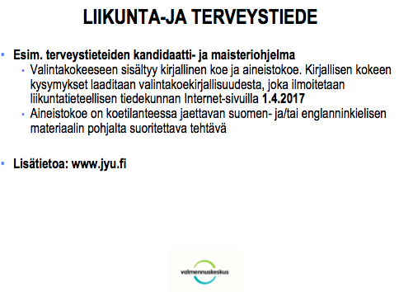

Slide 77


Slide 78
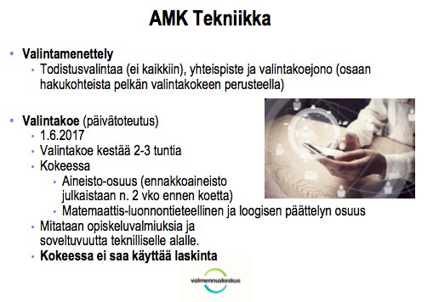

Slide 79


Slide 80


